Slide 1


<
KUKCI
BUMBAR
- zdepasto tijelo prekriveno dlačicama
- upozoravajuća obojanost tijela → zaštita od grabežljivaca
- zadružni kukac → nastambe na tlu
- hrani se cvjetnim sokom pri čemu obavlja oprašivanje
Koja je najbrojnija skupina životinja na travnjaku?
Koji kukci travnjaka imaju upozoravajuću obojanost tijela sličnu bumbarima?

Slide 2
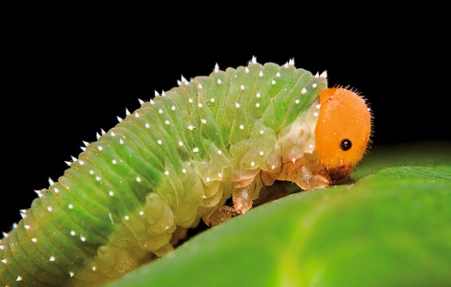
<
LEPTIR
- bojom nalik na cvjetove livadnih biljaka → zaštitna obojanost
- PREHRANA
odrasla jedinka - leptir
cvjetni sok
ličinka - gusjenica
Koju važnu ulogu imaju odrasli leptiri u životu travnjačkih biljaka?
lišće biljaka

Slide 3
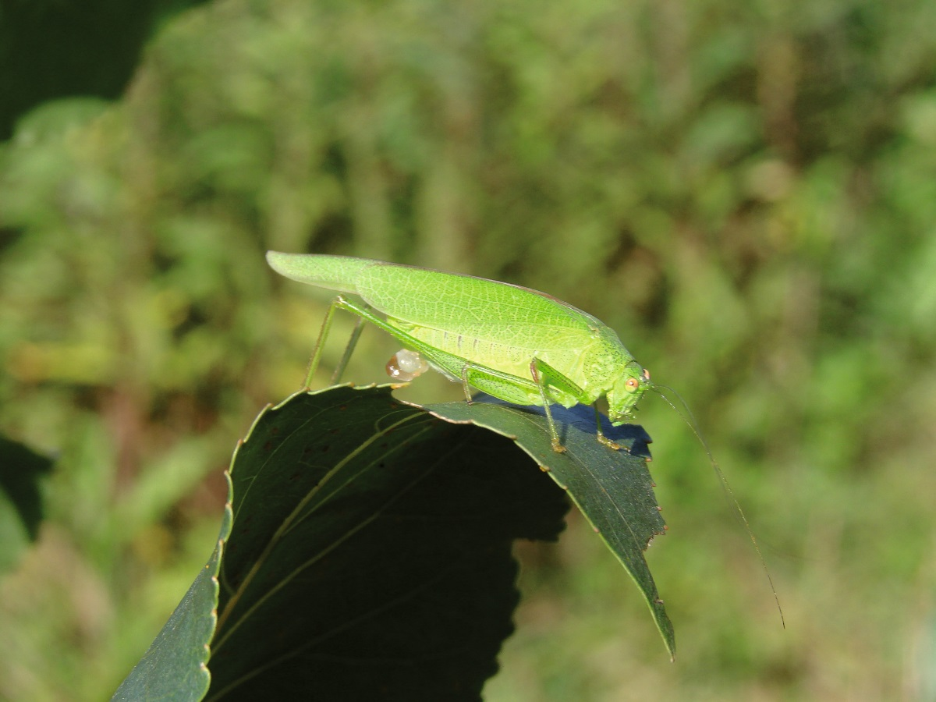
<
ZELENI KONJIC
- dobar letač
mužjak se glasa poput cvrčka trljanjem krila o krilo
- PREHRANA - svežder
- kreće se skakanjem → jake stražnje noge

Slide 4
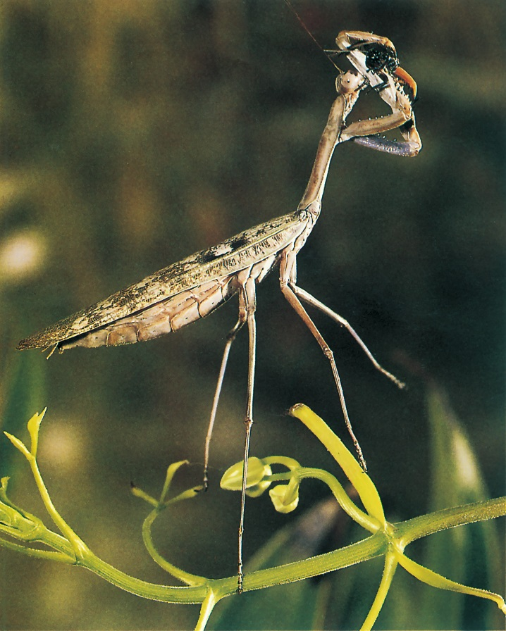
<
BOGOMOLJKA
- prednje noge položene kao da moli
- grabežljivi kukac koji iz zasjede vreba plijen
Po čemu je bogomoljka dobila ime?
Zbog čega zelenog konjica i bogomoljku nije moguće primijetiti dok se ne počnu kretati?

Slide 5
<
ROVAC
- kukac prilagođen životu ispod površine tla
- svežder
prednje noge nalik na lopate
zakržljala krila
Zašto rovac ima prednje noge nalik na lopate?
Čime se rovac može hraniti ispod površine travnjačkog tla?
Za koje će travnjačke životinje rovac biti plijen?

Slide 6
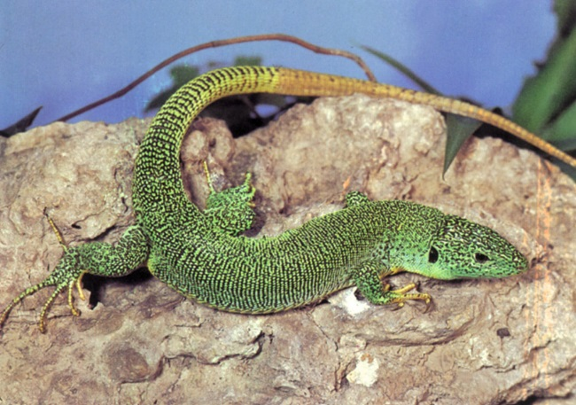
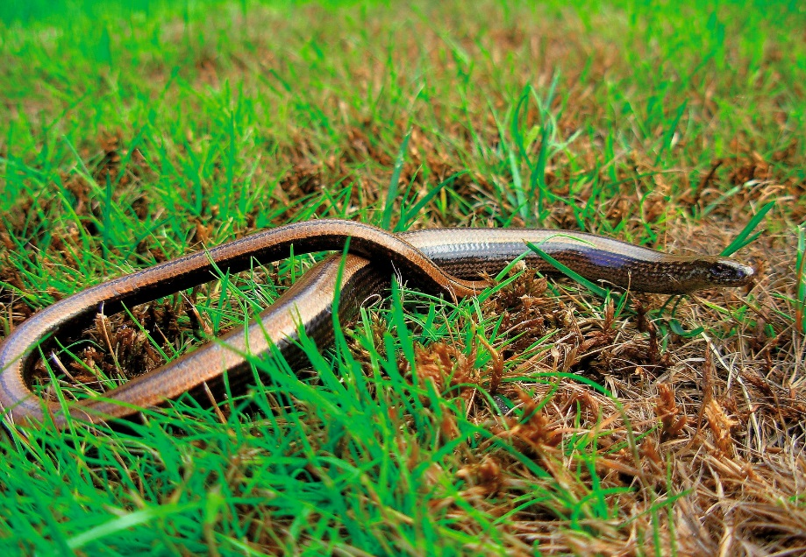
<
GUŠTERI
ZELEMBAĆ
- promjenjiva tjelesna temperatura
- mogućnost odbacivanja repa u opasnosti (1X u životu)
- lovi manje beskralježnjake i kralježnjake
- tijelo prekriva debela koža s rožnatim ljuskama → zaštita od isušivanja
- boja tijela prilagođena okolišu
Zašto se gušteri sunčaju?
Imenuj jednog beznogog guštera.
- beznogi gušter - sljepić

Slide 7
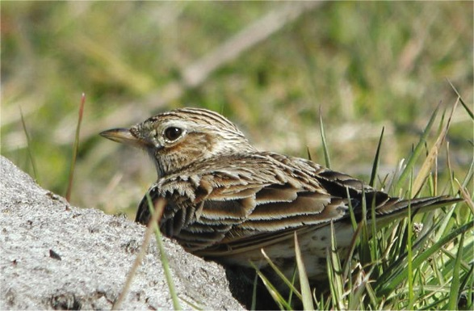
<
PTICE
POLJSKA ŠEVA
- ptica pjevica i selica
- bojom perja prilagođena okolišu
- brzo trči i leti
- gnijezdi se na tlu
- jede sjemenke i kukce
- plijen ptica grabljivica
Zašto je ljuska jaja poljske ševe smeđozelene boje?

Slide 8
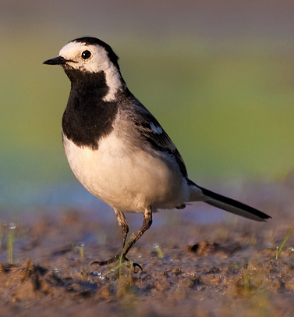
<
PASTIRICA
- ptica pjevica
- brzo trči na dugim i tankim nogama pri čemu repom održava ravnotežu
- gnijezdi se na tlu
- plijen ptica grabljivica
- u stalnoj je potrazi za kukcima kojima se hrani
Zašto pastirica neprestano trčkara po tlu?

Slide 9
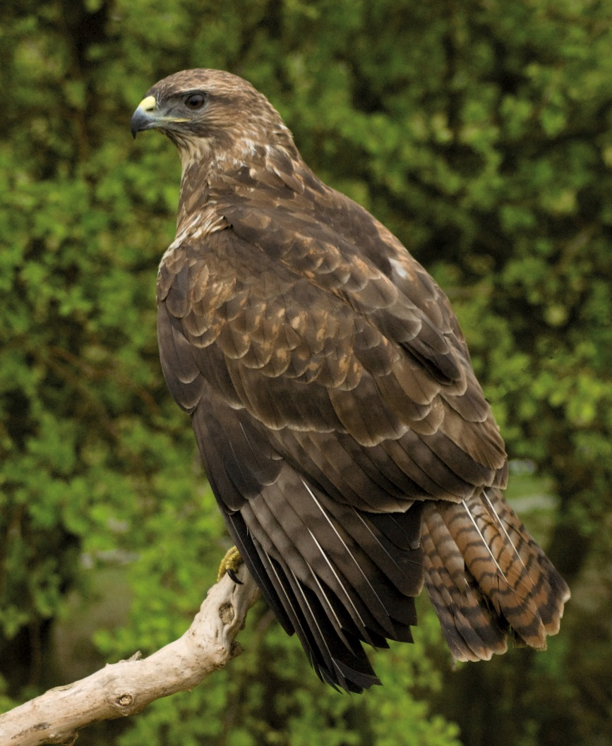
<
ŠKANJAC MIŠAR
- ptica grabljivica
odličan vid
kukast kljun
oštre kandže
Koje prilagodbe u građi tijela škanjcu mišaru osiguravaju uspješan lov travnjačkih životinja?

Slide 10
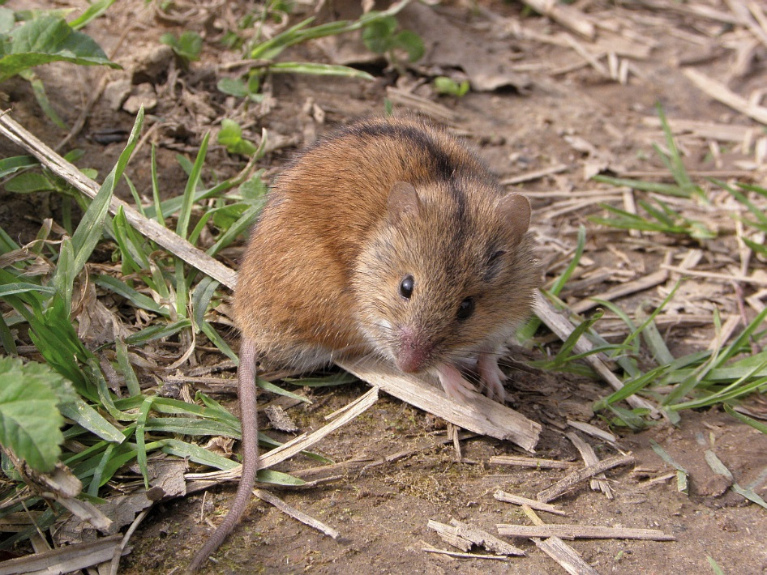
<
SISAVCI
POLJSKI MIŠ
karakteristična pruga crne boje duž leđa
- svežder
- tijekom zime miruje ispod površine tla hraneći se zalihama sjemenki i plodova
- plijen ptica grabljivica
tijelo prekriva crvenosmeđa dlaka
Zašto poljski miš povremeno iz rupa u tlu izlazi na površinu travnjačkog tla?

Slide 11
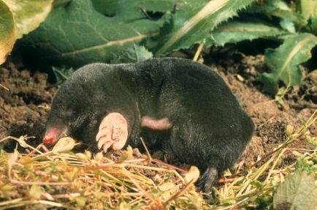
<
KRTICA
- valjkasto tijelo prekriveno gustom crnom dlakom
- svežder
- tijekom zime miruje ispod površine tla hraneći se zalihama hrane
- plijen ptica grabljivica
šiljasta njuška
zakržljale oči
prednje noge nalik na lopate
Čime se sve krtica može hraniti ispod površine travnjačkog tla?
Zašto krtica ima zakržljale oči?
Koja su joj osjetila potrebnija?
Kako možemo prepoznati mjesto krtičina boravka na travnjaku?

Slide 12
<
Provjerimo točnost popunjene tablice temeljem saznanja do kojih si došao/došla prateći izlaganja učenika iz razrednog odjela o životinjama kontinentalnog travnjaka.


Slide 13
<
Kukci
________ - najbrojnija skupina životinja na travnjaku
BUMBAR
LEPTIRI – odrasli leptir se hrani ______________, a gusjenica ___________
cvjetnim sokom
lišćem biljaka
ZELENI KONJIC
BOGOMOLJKA
bojom tijela prilagođeni okolišu
GUŠTERI – najpoznatiji su: _________________________________________
zelembać, sljepić, livadna gušterica

Slide 14
<
POLJSKA ŠEVA – ptica pjevica
- prilagodbe za život na tlu: _________________________________________
_________________________________________
smeđe perje, brzo trči, gradi neprimjetno gnijezdo u udubini tla, u opasnosti se priljubi uz tlo
PASTIRICA – ptica pjevica
- prilagodbe za život na tlu: _________________________________________
brzo trči, gradi gnijezdo u udubinama na tlu
ŠKANJAC MIŠAR – ptica grabljivica
________ kandže, ________ kljun, _________ vid
oštre
kukast
odličan

Slide 15
<
ispod površine tla
ROVAC – kukac prilagođen životu _______________ - prednje noge ____________________
izgledaju poput lopata
POLJSKI MIŠ – živi _________________
u rupama u tlu
KRTICA – prilagođena životu ispod površine tla: ________________________________________
________________________________________
prednje noge poput lopata, zakržljale oči, male uške stisne da joj zemlja ne ulazi u uši, oblo tijelo

